Slide 1


Het is belangrijk dat banken en jongeren elkaar goed kennen
Lesbrief Nederlandse Vereniging van Banken

Slide 2


Structuur van de les:
Kennismaken
Wat doe je als...?
Discussie voorbereiden
Discussie
Terugblik
De les duurt 60 min.
Notes:
Vertel wie je bent en wat je komt doen. Leg uit wat een budgetcoach is. “Budgetteren is kijken of je iets kunt uitgeven, bijvoorbeeld door de kosten op een begroting te zetten. Een budgetcoach helpt je met het zicht krijgen op je geld en je uitgaven.” Vraag: “Wie maakt er wel eens een begroting? Waarvoor?”
Vertel kort hoe de structuur van deze les eruit ziet: “We doen eerst een aantal opdrachten op in het thema te verdiepen, daarna voeren we een debat.”
Bespreek kort de DKJL spelregels. Spreek met de studenten af wat volgens hen de belangrijkste spelregel is. Dit wordt het doel van de les, naast dat we leren hoe je een schuld kunt voorkomen.

Slide 3
… je dagelijks op je bankrekening kijkt
… je wel eens spijt hebt gehad
van een uitgave
… je wel eens contact op
genomen hebt met je bank

Slide 4
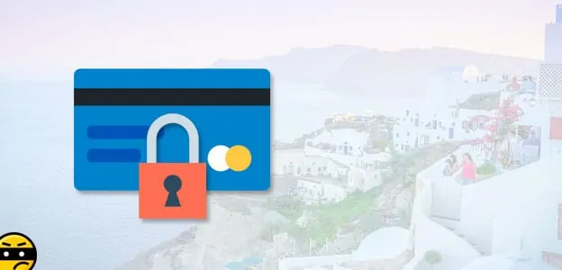
Wat doe je als...
... je je betaalpas kwijt bent

Slide 5
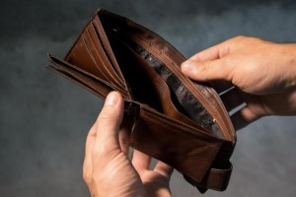
Wat doe je als...
... je elke maand geld te kort komt

Slide 6

Wat doe je als...
... je elke maand wat geld over houdt en een businessidee hebt.

Slide 7
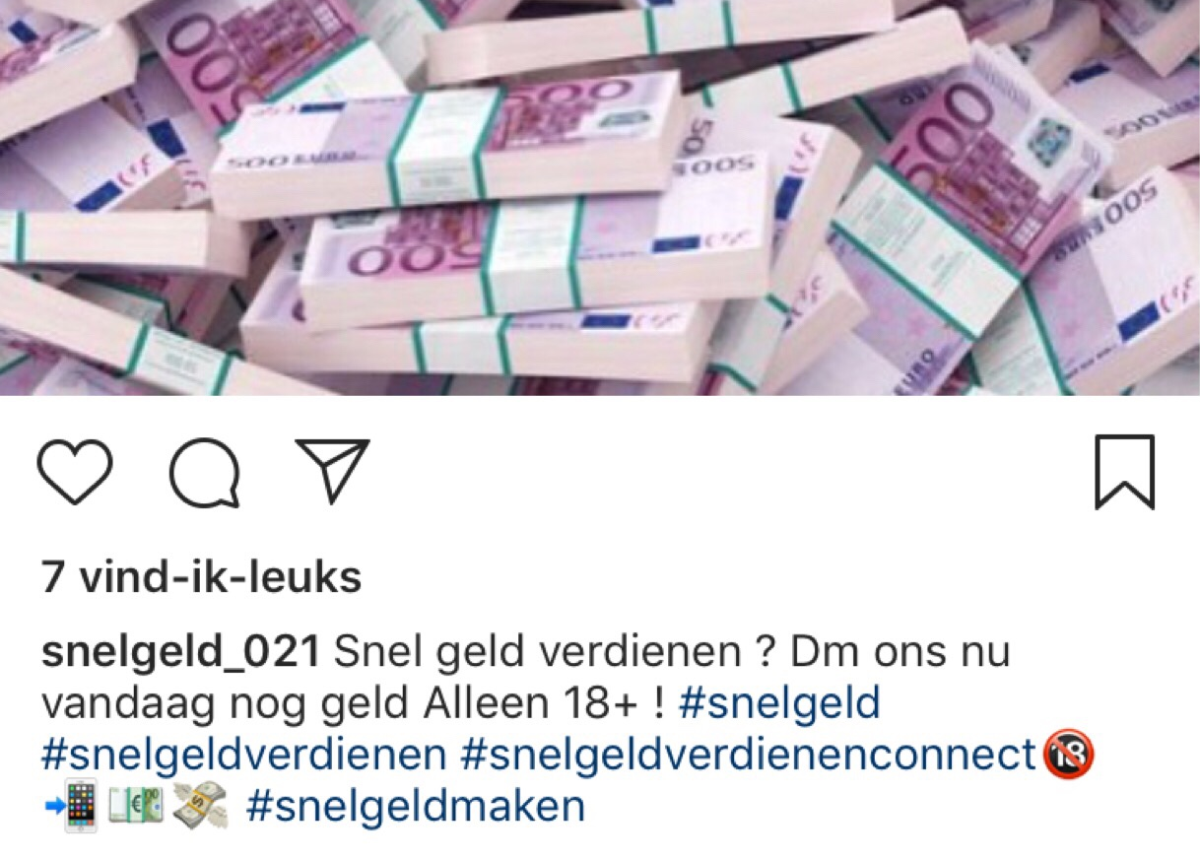
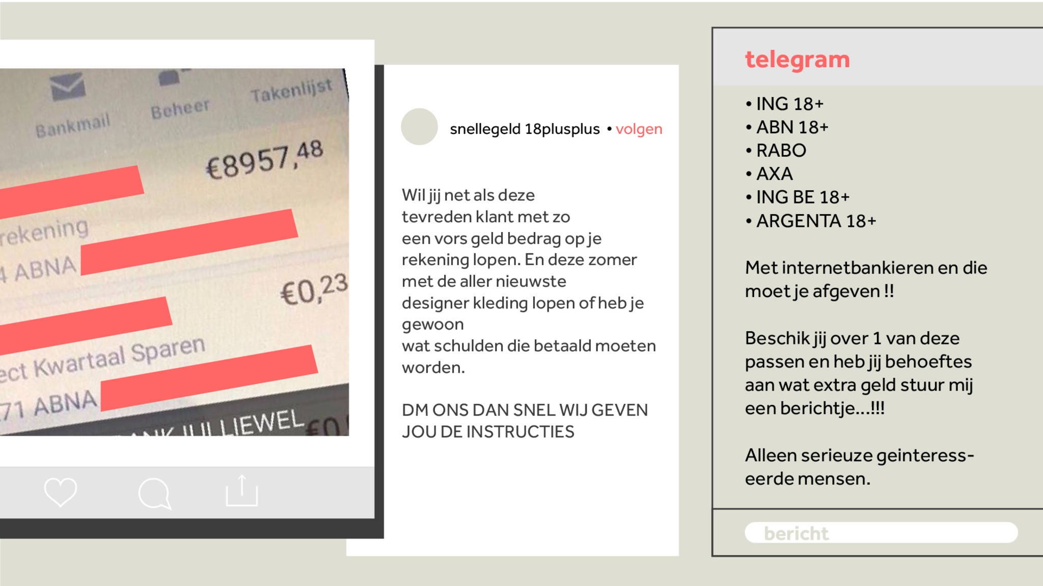
Wat doe je als...
... je een aantrekkelijke onbekende dm krijgt.
Je zit krap en kunt snel geld verdienen

Slide 8
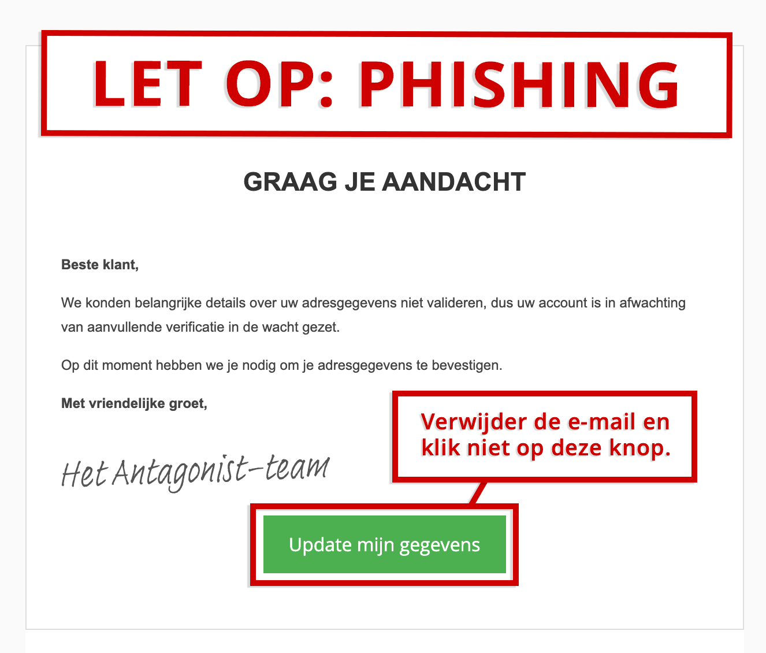
Wat doe je als...
... je twijfelt of een mail phishing is

Slide 9

Wat doe je als...
... je (te) veel hebt gekocht op krediet of met afterpay
en niet weet hoe je dit moet betalen

Slide 10

Wat doe je als...
… je geld wilt lenen

Slide 11
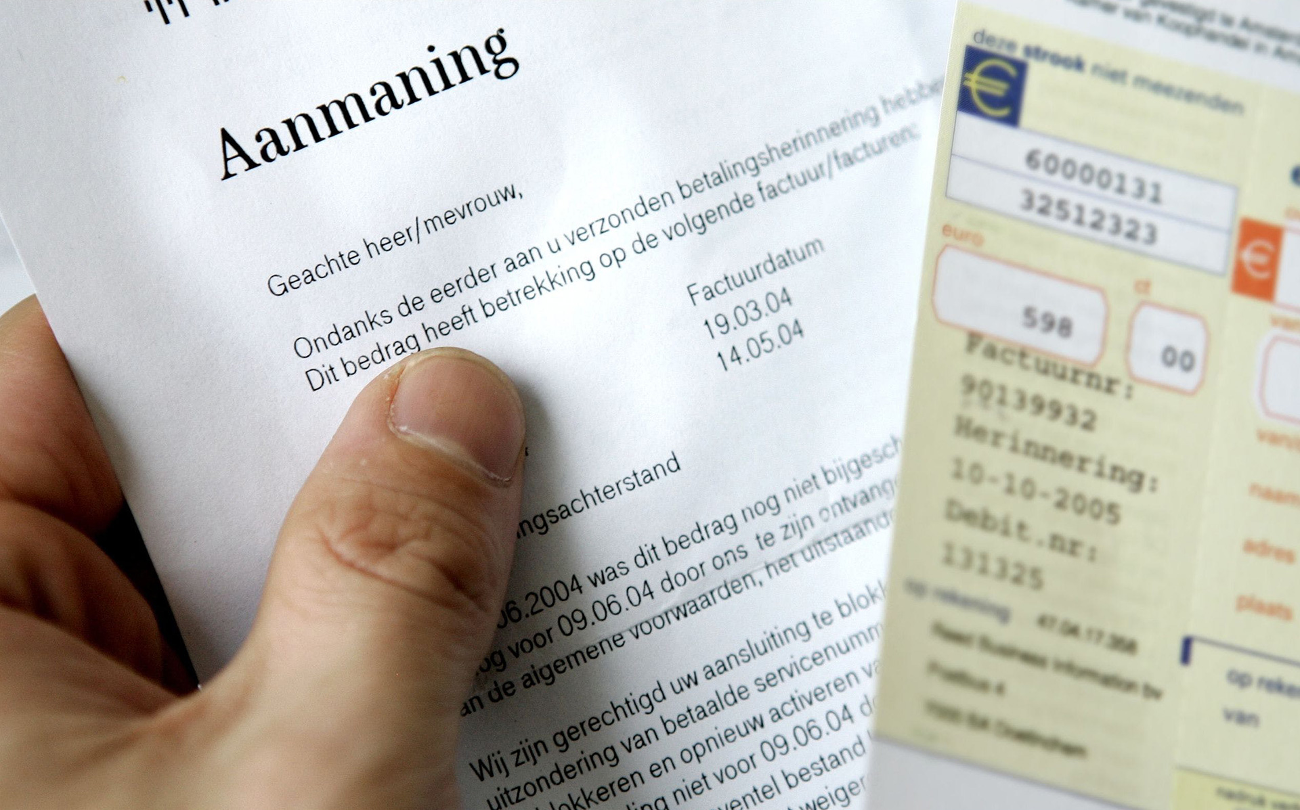
Wat doe je als...
… je een aanmaning hebt gekregen waar je stress van krijgt

Slide 12

Wat doe je als...
… je merkt dat je beste vriendin schulden heeft en hier niet over durft te praten

Slide 13
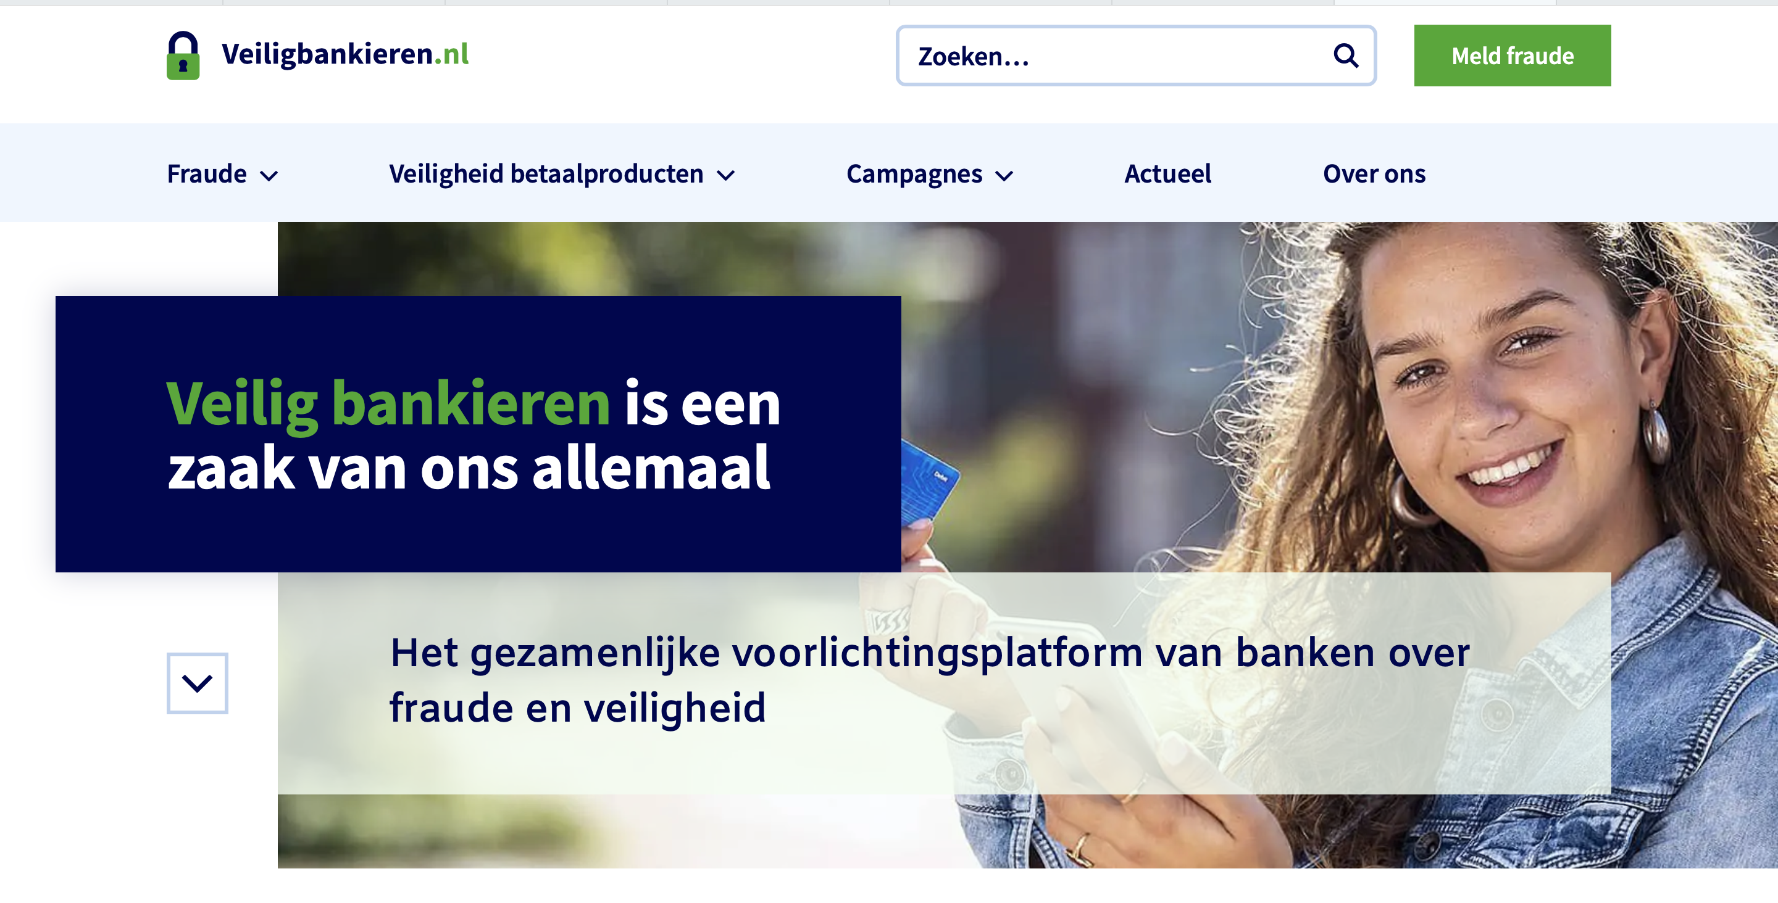
Doe de quiz

Slide 14
start de
quiz

Slide 15
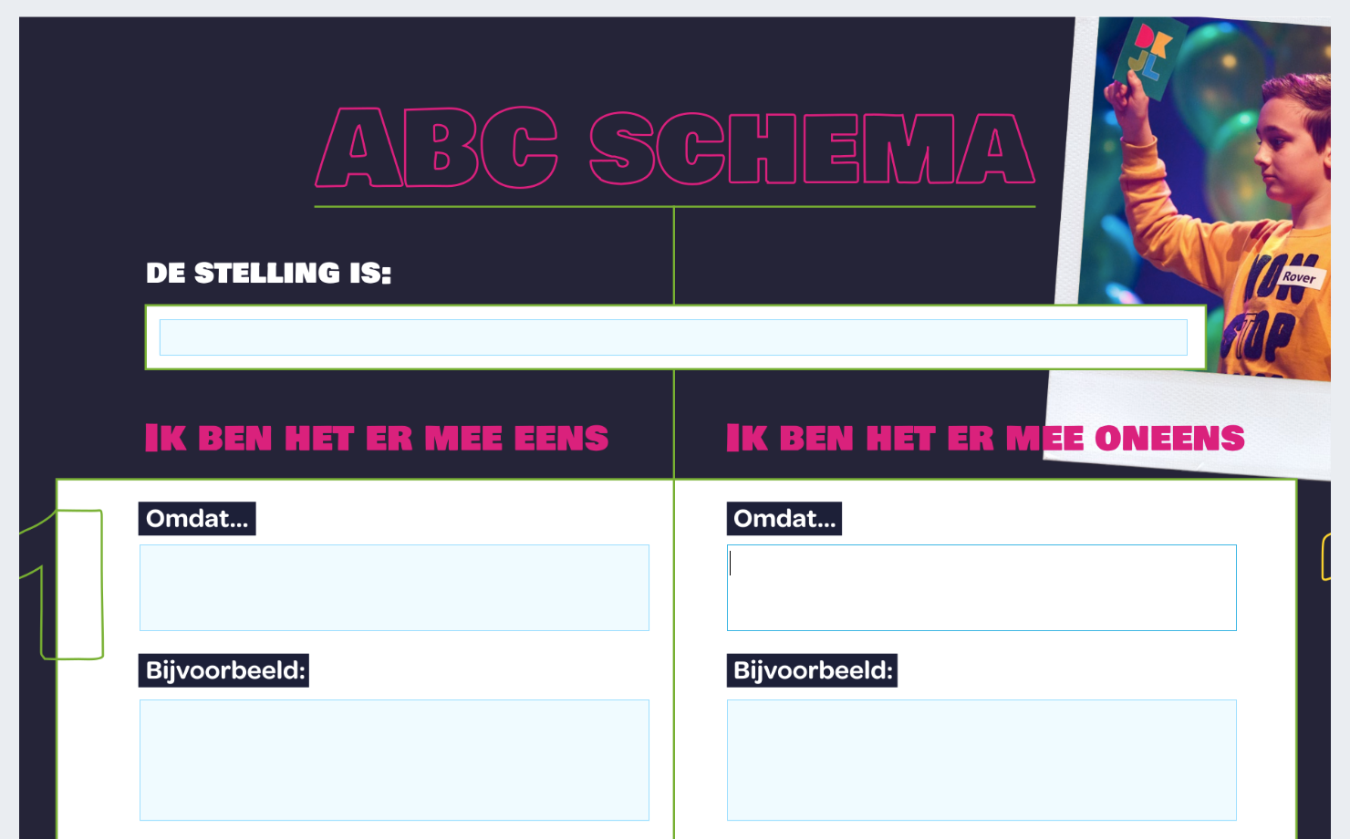
Het is belangrijk dat banken en jongeren elkaar goed kennen.

Slide 16

Conclusie?

Slide 17

QR code
Notes:
Blik terug op de les. “Wie is er door de les van mening veranderd? Tot welk inzicht ben je gekomen?”
Sluit af en vertel hoe/waar studenten een budgetcoach in de buurt kunnen benaderen als zij dat willen.

